Slide 1
ক্লাস নং-2
মাল্টিমিডিয়া ক্লাসে সবাইকে
স্বাগতম
Notes:
স্বাগতম এবং শেষের স্লাইডে কনটেন্ট সম্পর্কিত ছবি হলে ভালো হয়।

Slide 2
পরিচিতি
পলাশ কান্তি মজু্মদার
বিএসসি(টেক্সটাইল), এমএসসি(সিএসই), এমএড
ইনস্ট্রাক্টর
জাতীয় পর্যায়ের শ্রেষ্ঠ শিক্ষক(কারিগরি)-২০১৭ ও ২০১৯
চাঁদপুর জনতা হাই স্কুল এন্ড কলেজ
কুমিল্লা সদর দক্ষিণ, কুমিল্লা-৩৫০০
মোবাইল নং- 01878-080572
Email- sp.mazumder78@gmail.com
শ্রেণি : নবম
বিষয় : ড্রেস মেকিং-2
পত্র : প্রথম
অধ্যায় : প্রথম
সময় : ৫০ মিনিট
তারিখ :
Notes:
এই স্লাইডটি হাইড করে রাখতে পারেন আবার শিক্ষক ইচ্ছে করলে দেখাতেও পারেন।

Slide 3
নিচের ছবিটি দেখ এবং বল এটি কিসের চিত্র?

Slide 4
প্রিয় শিক্ষার্থীরা, চিত্রের অংশগুলো কোন পোশাকের লক্ষ্য করে দেখ?
প্রদত্ত পোশাকের অংশগুলো জোড়া দেওয়ার প্রক্রিয়াকে কী বলে?

Slide 5
পেটিকোট সেলাই!

Slide 6
আজকের পাঠের বিষয়
পেটিকোট সেলাই
পাঠ: ১.১, বোর্ড বই পৃষ্ঠা: ১-৫
Notes:
শিক্ষক: তাহলে এসো আজ আমরা পেটিকোট সেলাই নিয়ে আলোচনা করি।

Slide 7
এই পাঠ শেষে শিক্ষার্থীরা...
পোশাক সেলাই কী তা বলতে পারবে;
পেটিকোটের বিভিন্ন অংশ চিহ্নিত করতে পারবে;
পেটিকোটের সেলাইয়ের ফ্লো-চার্ট বর্ণনা করতে পারবে;
পেটিকোট সেলাইয়ের প্রক্রিয়াটি বর্ণনা করতে পারবে।
Notes:
এই পাঠের উদ্দেশ্য উক্ত শিখনফল অর্জন করা।

Slide 8
পোশাক তৈরির উদ্দেশ্যে কাপড় জোড়া দেওয়ার প্রক্রিয়াকে কী বলে?
পোশাক সেলাই!

Slide 9
পেটিকোট বিভিন্ন অংশ চিহ্নিত করণ!
কোমর পট্টি- ১ টুকরা
মধ্য অংশ- ২ টুকরা
বাম পাশ্বের অংশ- ২ টুকরা
বাম পাশ্বের অংশ- ২ টুকরা
বটম হেম- ১ টুকরা

Slide 10
একক কাজ
সময়: ৩ মিনিট
একটি ছয় চার্ট পেটিকোটের বিভিন্ন অংশের নামগুলো উল্লেখ কর?
Notes:
শিক্ষক ইচ্ছে করলে নিজের ইচ্ছে মত একক গ্রহন করতে পারেন অথবা জোড়ায় কাজ দিতে পারেন।

Slide 11
পেটিকোট তৈরির ফ্লো-চার্ট
কোমর পট্টি | সামনের পার্ট | পিছনের পার্ট
হেম ভাঁজ | লোয়ার প্লাকেট ভাঁজ | পিছনের মধ্য অংশের সাথে বাম সাইড পার্ট সেলাই
 | আপার প্লাকেট ভাঁজ | পিছনের মধ্য অংশের সাথে ডান সাইড পার্ট সেলাই
 | লোয়ার প্লাকেট এটাচ
 | আপার প্লাকেট এটাচ
 | সামনের মধ্য অংশের সাথে বাম সাইড পার্ট সেলাই
 | সামনের মধ্য অংশের সাথে ডান সাইড পার্ট সেলাই
 | সামনের পার্টের সাথে পিছনের পার্টের সংযুক্ত সেলাই
 | কোমরের পট্টির সংযুক্তি সেলাই
 | কোমরের পট্টির ডবল সেলাই
 | বটম হেম ভাঁজ
 | বটম হেম সেলাই

Slide 12
প্রিয় শিক্ষার্থীবৃন্দ, চলো পেটিকোট কিভাবে সেলাই করতে হয় আমরা দেখে আসি!
Video Link: https://www.youtube.com/watch?v=MypcUZYEogY

Slide 13
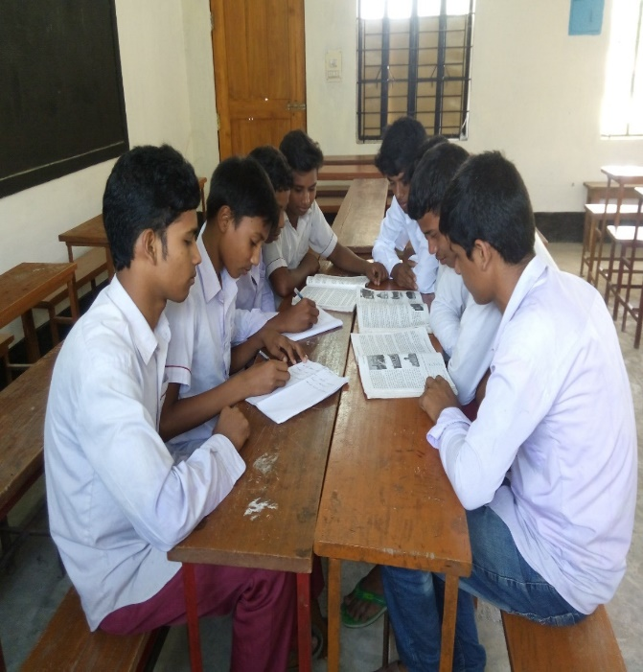
দলগত কাজ
সময়: ৫ মিনিট
পেটিকোট সেলাইয়ের ধারাবাহিক ধাপ বর্ণনা কর।
Notes:
দলগত কাজ দেওয়ার আগে শিক্ষার্থীদের মিশ্র পদ্ধতিতে দল গঠন করে নিবেন।

Slide 14
সময়: 2 মিনিট
আবার চেষ্টা কর
মূল্যায়ন
উত্তর সঠিক হয়েছে
1. কাজের সুবিধা অনুসারে পেটিকোটের ফ্লো-চার্টকে কয়টি ভাগে ভাগ করা হয়?
ক. ১ ভাগ
খ. ২ ভাগ
গ. ৩ ভাগ
ঘ. ৪ ভাগ
2. ছয়চাট পেটিকোটের কয়টি অংশ?
ক. ৫ টি
খ. ৬ টি
গ. ৭ টি
ঘ. ৮ টি
Notes:
উত্তর গুলোতে ক্লিক করলে সঠিক উত্তর পাওয়া যাবে।

Slide 15
মূল্যায়ন
সময়: 2 মিনিট
পেটিকোট কারা পরিধান করেন?
প্যাটিকোট তৈরিতে কোন অংশের সেলাই আগে শুরু করা হয়?

Slide 16
বাড়ির কাজ
পেটিকোটের সেলাইয়ের অপারেশন সিকুয়েন্স লিখে আনবে।
Notes:
বাড়ির কাজ অন্যান্য শ্রেণি কাজের উপর ভিত্তি করে দিতে হবে।

Slide 17
ডিজিটাল শ্রেণিতে সবাইকে ধন্যবাদ
Notes:
স্বাগতম এবং শেষের স্লাইডে কনটেন্ট সম্পর্কিত ছবি হলে ভালো হয়।

